Slide 1
Мастер классы

Slide 2
Проблема
Самосовершенствование, как:
Приобретение новых навыков. Обучение
Помощь людям - разделение опыта с увлекающимися людьми
Общение
Сложность организации такого рода мероприятий.

Slide 3
Цели и задачи
Создание такого проекта, который бы позволил людям найти единомышленников по интересам.
Помочь им сохранить и развить уже имеющийся опыт в данной области.

Slide 4
Описание сайта
Связующая нить – мастер-классы
Пользователь может быть, кем захочет:
лектором, организатором, спонсором, подписчиком
может участвовать в МК и создавать любое количество МК

Slide 5
Что тут происходит?
Пользователь может создавать МК в качестве лектора или организатора
Пользователь может подписываться на МК
Лектор может вести блог, связанный с его курсами
Организатор отвечает за проведение МК (у него может быть база лекторов, если это фирма)
Можно и нужно оценивать мастер-классы и лекторов, оставлять комментарии – лайки для МК, рейтинговая система для лекторов и организаторов
Можно общаться с другими пользователями

Slide 6
UML
Master_class_comment
id_master_class | INT
id_comment | INT
PRIMARY KEY (id_master_class,id_comment)
Rating_evaluation
Type_duty | DUTY
Id_evaluator_person | INT
Id_evaluated_person | INT
Count | INT
PRIMARY KEY (type_duty, id_evaluator_person, id_evaluated_person)
Like_to_master_class
Id_evaluator_person | INT
Id_master_class | INT
UNIQUE(id_evaluator_person, id_master_class)
Visit
Id_master_class | INT
Id_person | INT
UNIQUE(Id_master_class, Id_person)
Comment
Id | SERIAL
Id_commentator | INT
Comment_text | VARCHAR(300)
Person_comment
id_person | INT
id_comment | INT
PRIMARY KEY (id_person,id_comment)
Message
Id_sender | INT
Id_recipient | INT
Date_of_sending | TIMESTAMP
Message_text | VARCHAR(300)

Slide 7
UML
Person
Id | Serial
Education | VARCHAR(100)
CV | VARCHAR(300)
Name | VARCHAR(70)
Sername | VARCHAR(70)
Login | VARCHAR(70)
Password | VARCHAR(255)
Telephone | VARCHAR(13)
Birthday | DATE
Email | VARCHAR(30)
Photo | VARCHAR(255)
Comments_count | INT
Description_info | TEXT
Master_class
Id | SERIAL
Subject | VARCHAR(70)
Id_creater | INT
Helper_firms | VARCHAR(100)
Id_lector | INT
Start | TIMESTAMP
Finish | TIMESTAMP
Spend | BOOLEAN
Place | VARCHAR(70)
Price | NUMERIC
Visitors_count | INT

Slide 8
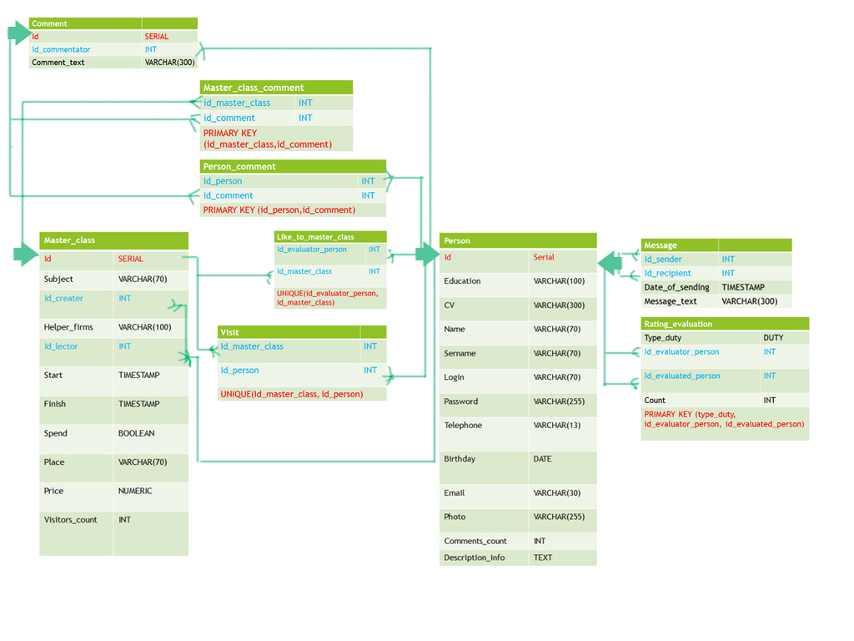

Slide 9
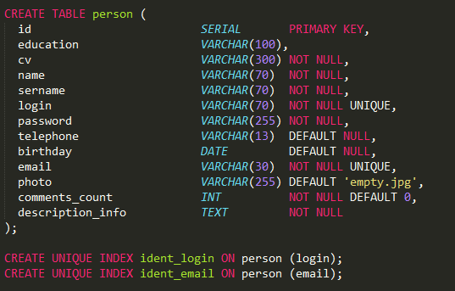
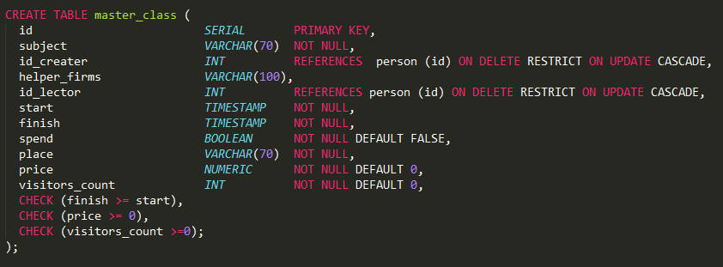
Create Table

Slide 10
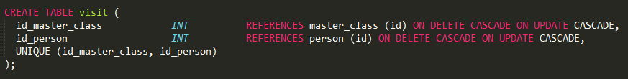
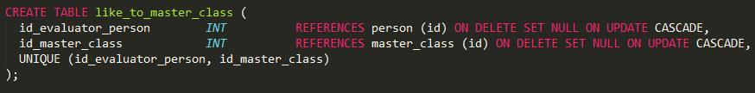
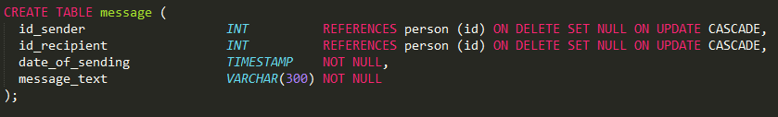
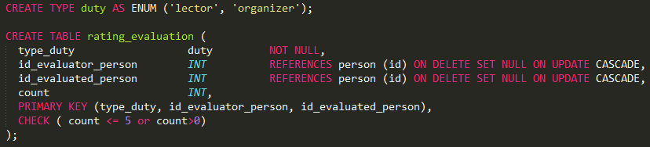
Create Table

Slide 11
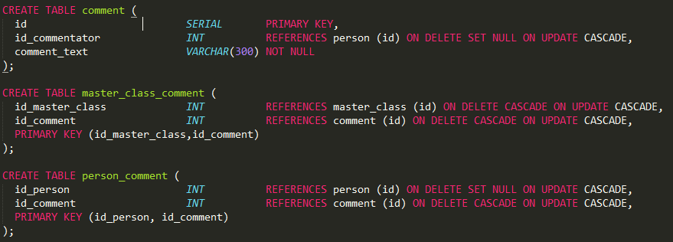
Create Table

Slide 12
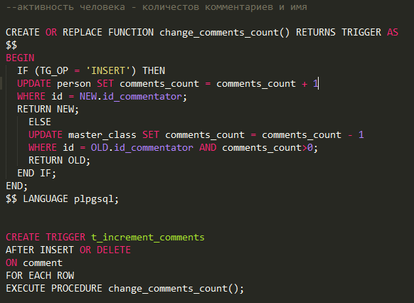
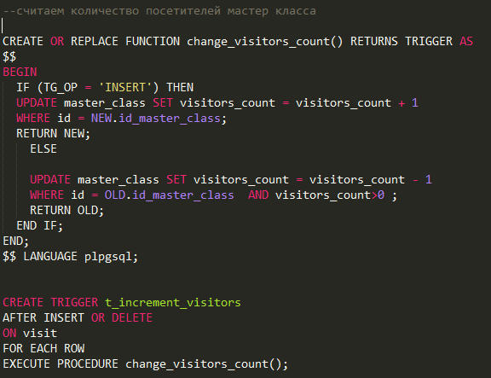
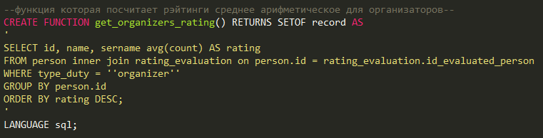
Functions and triggers

Slide 13
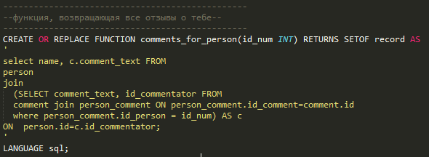
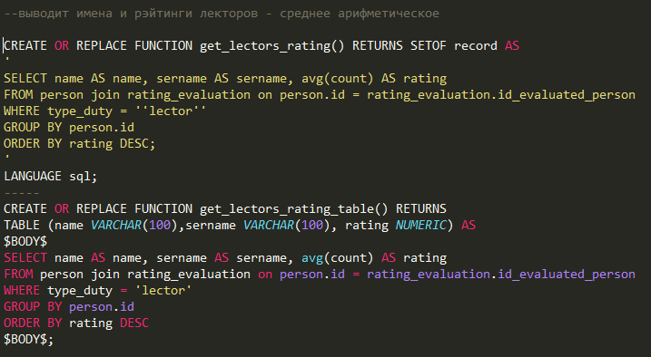
Functions and triggers

Slide 14
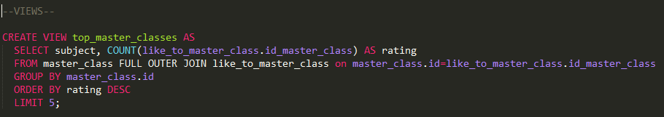
View

Slide 15
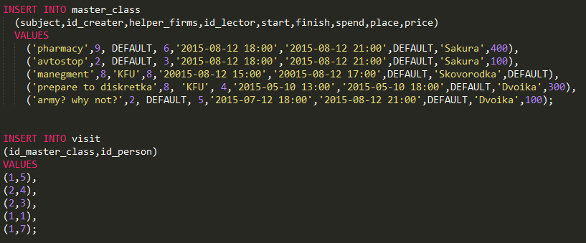
Inserts

Slide 16
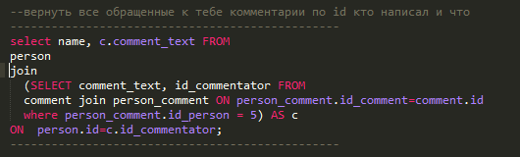
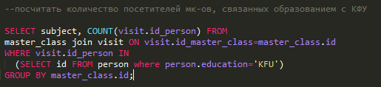
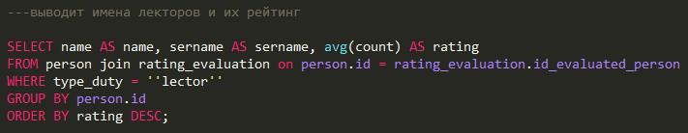
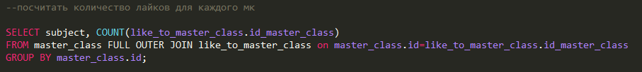
Selects

